Slide 1

智慧园区方案

Slide 2




内容提要
智慧园区背景和理念
智慧园区总体思路
智慧园区重点项目
智慧园区实施计划

Slide 3
智慧园区：园区“二次创业”理想地
产业园区发展趋势
发展
智慧
园区
构建
现代
产业
体系
加速化
外向化
集群化
生态化
融合化
园区第一次创业
数量型扩张
要素粗放聚集
高度依赖资金
和自然资源
政府监管能力强
园区运行效率高
企业服务品质优
人舒物畅安保好
外拓内促力度大
低碳低耗生态佳
园区第二次创业
质量型提升
要素深度融合
高度依赖信息
和科技知识
1984 — 2004
2005 — ？

Slide 4
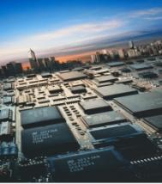


智慧园区：智慧城市建设 先行区
四川智慧城市的协同体系
智慧城市
四川智慧城市
的
保障体系
智慧城市是智慧园区的依托，是智慧园区发展的外部环境。
智慧政务
智慧产业
智慧民生
电子政务
电子商务
智慧医疗
智慧新媒体
智慧交通
平安四川
智慧旅游
智慧教育
智慧城市
先行区
智慧金融
智慧社区
智慧家庭
智慧监管执法
智慧园区
智慧城乡统筹
智慧城市
试验区
智慧信息产业计划
三网融合
物联网
移动互联网
云计算
智慧城市
示范区
智 慧 园 区
西部信息中心
现代综合信息服务基地
前沿技术实验基地
对外合作发展基地
智慧园区是智慧城市的组成部分和先行示范试验区，也是支撑智慧城市发展的基础。
四川智慧城市的支撑体系
高速的全光纤网络
无处不在的无线网络

Slide 5
智慧园区：传统工业升级转型 催化剂
CAD
CAPP
EDA
…
产业微笑曲线
智慧园区
设计研发信息化
经营管理网络化
生产过程智能化
生产装备数字化
高
端
CRM
ERP
…
创新
品牌
服务
研发
附
加
值
行销
设计
物流
DCS
IEM
…
CIMS
CAM
…
低
端
制造加工
低端
产业链
高端
低端产业
高端产业
产业低端
产业高端
智慧园区提升生产经营各环节能力
信息化促使产业和产业环节向高端发展
智慧园区提升工业化水平
〇 提高“三效”（效率、效益、效果） 〇 促进“三降”（成本、能耗、物耗）
〇 增强“三力”（竞争力、生产力、创造力） 〇 凸显“三省”（人力、物力、财力）
Notes:
5

Slide 6



园区解构：4 圈层 3 体系 9 需求
体系3：公共管理与基础服务体系
办公高效 监管有力 服务全面 廉政亲民
第1层
自然环境层
土地、水系、大气、植物、动物、矿藏，等。
第2层
人造载体层
房屋、道路、桥梁、管道、绿地、广场及各类设施
行政服务
园区运行
3大体系
9大需求
生态维护
设施运维
环保：治污减排
能控：节能降耗
资源：开发管控
交通：人车出行畅通
市政：设施设备有序
能源：水电气热畅通
通信：通讯高速互通
政府
物流
资金流
信息流
能源流
人流
防疫：防控及时
治疗：优质便捷
保健：随时贴身
医疗卫生
生产服务
园区4大圈层结构
金融、贸易、物流、
咨询、中介等生产
性服务业发展配套
体系2
生活体系
衣食住行体系
身体保健体系
精神文化体系
产业
园区
体系1
生产体系
产品制造体系
经营服务体系
安全防控体系
饮食、购物、出游、娱乐、社交、家政、就业等生活服务深入家庭社区，随需随取
研发、制造、供销、
财务、办公、管理
各环节智能化
居民
企业
生产增效
生活服务
第3层
社会组织层
政党、社团、政府、企事业单位、社区、家庭，等
第4层
社会活动层
生存活动、生产、商贸、文化活动、政治活动，等
文化：资讯获取随时
娱乐：娱乐休闲便捷
教育：教学方式提升
文化教育
安全防控
监控：全面深入
响应：及时敏锐
处置：联动迅速
Notes:
从空间概念上，我们可以把一个园区分解为四个层次：首先，是自然环境层，包括。。。其次是人造载体层，如：。。等；第3层是社会组织层：有政府、企业、居民等组成，最后是社会活动层，即:人与人、组织与组织、人与组织之间的相互作用，具体表现为人流、物流、资金流、信息流。。等动态形式。
——智慧园区是园区各个层面整体上的智慧化，围绕着对园区的自然环境、城市载体、社会组织、社会活动的智慧化，又产生了来自于三大体系的9大需求。

Slide 7
智慧园区对园区需求的响应
OA办公 业务审批 视频会议 招商管理 。。。
智慧政务
智慧生态
智慧设施
智慧环保 智慧能控
智慧国土 智慧水务
智慧农林 。。。
智慧交通 智慧市政
智慧能源 宽带通信
。。。
政府
物流
资金流
信息流
能源流
人流
智慧社区
智慧家庭
。。。
智慧生活
智慧商务
智慧金融 电子商务
智慧物流 智慧物管
。。。
智慧
园区
智慧疾控
智慧医院
智慧保健
。。。
居民
企业
智慧研发 智慧制造
智慧供销 智慧财务
智慧管理 智慧安监
。。。
智慧医疗
智慧制造
智慧人文
智慧教育
。。。
智慧文教
智慧安防
平安园区
应急联动
。。。
…..

Slide 8
内容提要
智慧园区背景和理念
智慧园区总体思路
智慧园区重点项目
智慧园区实施计划

Slide 9
AA园区基本情况
综合实力：园区定位
产业情况：
园区分布：一区多园，厂与厂相对独立，无统一物业
社区情况：

Slide 10
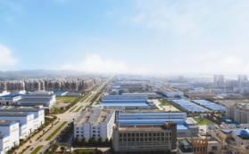
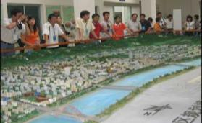
园区信息化主要问题
  信息设施有待升级
  信息基础设施水平在支撑政府、企业、市民信息服务需求上还有差距
  信息化机制需创新
  信息化工作促进机制不健全，信息化工作规范及评价考
  核体系尚待建立
  信息资源共享率低
  信息采集不规范、系统不兼容、信息孤岛，“网上走、纸上报”双轨制普遍。
  信息化应用面不广
  信息化手段缺乏，园区企业监管、环境监控、建设项目管理等业务普遍采用传统手段，依靠企业上报、现场走访等方式管理效率较为低下。

Slide 11
智慧园区总体原则
夯实基础
聚焦产业
迅速升级部署传感网、光网、3G、Wlan、云数据中心；加快管线、杆路建设。
突出电子政务应用；突出有利于提升产业研发水平、制造水平、管理水平、核心竞争力的应用；社区民生、城管等尽量纳智慧德阳统筹建设。
强调共享
超前规划
整合需求，统一规划，对业务系统和数据进行综合梳理，实现业务信息和数据共享和交换，解决信息孤岛，实现资源共享，避免重复建设。
在功能设计、技术选择、设备选用等方面做到适度超前，同时，制定统一的系统规范和接口标准，满足功能扩展需求

Slide 12
智慧园区项目优先级
聚焦政务、产业、安防；其次生态；将民生部分纳入智慧德阳统筹。
综合办公 业务审批 视频会议 招商管理 。。。
智慧政务
最优先
智慧生态
智慧设施
智慧环保 智慧能控
智慧国土 智慧水务
智慧农林 。。。
智慧交通 智慧市政
智慧能源 宽带通信
。。。
政府
次优先
最优先
物流
资金流
信息流
能源流
人流
智慧社区
智慧家庭
。。。
智慧生活
智慧商务
智慧金融 电子商务
智慧物流 智慧物管
。。。
智慧
园区
次优先
最优先
智慧疾控
智慧医院
智慧保健
。。。
居民
企业
智慧研发 智慧制造
智慧供销 智慧财务
智慧管理 智慧安监
。。。
智慧医疗
智慧制造
非重点
最优先
智慧人文
智慧教育
。。。
智慧文教
智慧安防
平安园区
应急联动
。。。
…..
非重点
最优先

Slide 13













智慧园区总体框架
标
准
规
范
体
系
经开区综合服务门户 (Web/Wap)
安
全
保
障
体
系
展示层
电子政务
OA协同办公
企业服务
物流服务平台
知识产权服务平台
园区管理
园区规划展示
企业运营监测
业务审批系统
企业SaaS平台
统一呼叫平台
应用层
视频会议系统
云桌面平台
信息亭服务系统
视频安全监控
园区能耗监测
招商管理系统
园区一卡通平台
访客管理系统
园区建设监管
社区服务与管理系统
综合信息发布平台
园区环境监测
公共服务平台
公共管理平台
公共数据库平台
平台层
企业数据库
GIS数据库
经济数据库
人口数据库
用户数据库
云IDC
云
计算中心
存储中心
安全中心
通信网
设施层
管
传统通信网
有线宽带网
无线宽带网
感知终端
端
手机
视频电话
呼叫中心
无线网关
云计算
PC
internet
摄像头
RFID
传感器网络
Notes:
信息安全
网络安全：内外网分离、传输加密
数据安全：重要系统双机热备，采用硬盘陈列存放数据，提供远程灾备
认证体系
提供统一AAA服务，即：认证（身份认证）、授权（权限控制）和审计（操作记录）功能
技术标准
统一的网络接入技术标准（如：光纤入户）
与天网一致的视频采集标准
业务规范
通过三大平台统一业务接口
业务开发基于SOA（面向服务的体系结构）

Slide 14
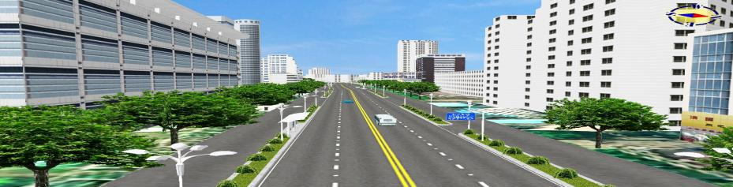
智慧园区重点“3342” 工程项目
打基础
筑平台
信息通政
信息强企
信息优园
信息惠民
建立
2门户
推进 4 应用
构筑
3基础
打造
3平台
电子
政务
企业服务
园区管理
社区
治理
综合门户
云端经开区
公共数据平台
综合办公平台
企业SaaS平台
园区规划展示系统
宽带经开区
公共管理平台
业务审批平台
云桌面平台
企业运营监测系统
手机门户
园区一卡通平台
感知经开区
公共服务平台
视频会议系统
综合信息发布平台
视频安全监控系统
网站门户
招商管理系统
统一呼叫中心
园区能耗监测系统
社区服务与
管理系统
信息亭服务系统
园区环境监测系统
访客管理系统
物流服务平台
园区建设监管系统
知识产权服务平台

Slide 15
内容提要
智慧园区背景和理念
智慧园区总体思路
智慧园区重点项目
智慧园区实施计划

Slide 16
1 构筑 3 大基础（云、管、端）
云端经开区
建设云化数据中心（云IDC），提供统一的云服务器、云存储、云桌面、云网络
云IDC
计算中心
存储中心
安全中心
宽带经开区
大力推进管道、杆路和光缆，光纤到楼/光纤到户和3G、4G和WLAN建设。
通信网
传统通信网
有线宽带网
无线宽带网
感知经开区
广泛覆盖、深入部署各类感知终端（摄像头、传感器等）；作为视频安全监控系统、园区环境监测系统等项目的终端建设，纳入智慧德阳统筹建设，经开区不单独列项
感知终端
手机
视频电话
呼叫中心
无线网关
云计算
PC
internet
摄像头
RFID
传感器网络

Slide 17
（续）园区网络结构
园区企业
内外网安全隔离；内网以管委会大楼作为信息中心进行建设

Slide 18
2 打造 3 类平台
公共数据平台
公共管理平台
公共服务平台
用户信息
实现智慧园区数据级的整合，
规范基础信息数据的采集和维护
系统统一的账号信息
用户认证信息
用户权限配置
用户数据库
地理信息
GIS数据库
人口数据库
人口信息
行政区划、街道、
河流、企事业单位地理数据
二维、三维地理数据
卫星地图数据
公共基础数据库
常住人口信息统计
暂住人口信息统计
企业信息
企业数据库
经济数据库
经济数据
企业法人数据
企业经营范围数据
单位资质数据
企业用工数据
园区宏观经济统计数据
园区企业运营统计
按月、季度、年统计数据
Notes:
公共数据平台也叫基础数据库，根据园区特色主要建立用户、地理、企业、人口、经济等5大数据库。
功能——
实现智慧园区数据级的整合，
规范基础信息数据的采集和维护

Slide 19



2 打造 3 类平台
公共数据平台
公共服务平台
公共管理平台
提供公共基础服务功能
支撑园区的电子政务和信息化服务
PC
终端
手机
柜台
园区服务中心
服务渠道
WEB门户
Wap门户
服务热线
自助终端
营业柜台
业务咨询
信息查询
业务办理
费用缴纳
业务投诉
法律法规
办事指南
业务信息
公告通知
材料审查
业务受理
物业费用
企业融资
投诉申请
客户关怀
信息服务
业务办理
投诉处理
困难求助
服务范围
进度查询
统计查询
个性定义
企业服务
消费支付
账单发票
投诉受理
服务改进

Slide 20



2 打造 3 类平台
公共数据平台
公共服务平台
公共管理平台
提供公共基础管理功能
协调支撑园区管理各项业务
监控大屏
融合通信
视频会议
园区管理中心
管理载体
监控大屏
管理台
会议系统
集中监控
业务联动
统计分析
运营动态
外部接入
视频监控
环境监测
应用互通
联动触发
企业统计
人员统计
热点信息
关键事件
市政信息
民政信息
集中监控
辅助决策
应急指挥
设施监测
统一告警
联动响应
流程管理
指标统计
综合报表
KPI动态
趋势分析
商业信息
生活信息

Slide 21
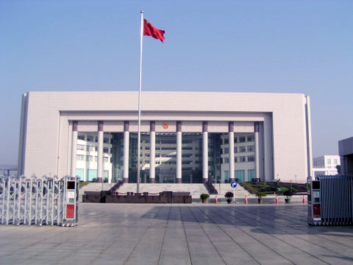
3 信息通政 — 电子政务应用
综合办公系统
提高政务办公效能
业务审批系统
推进权利公开透明
视频会议系统
加大园企沟通协调
招商管理系统
强化招商科学管理
社区服务与管理系统
促进社会民生和谐

Slide 22
3 信息通政 — 电子政务应用
综合办公系统
业务审批系统
视频会议系统
招商管理系统
社区管理与服务
数据中心
综合办公系统的分层结构图
专业服务
高效透明的服务
政务信息
业务咨询
业务审批
应用层
综合办公
邮件系统
桌面云
行政服务中心
政府热线
开放合作的
先进应用
统一门户
应急指挥
企业服务
园区管理
平台层
数据交换平台
开发测试
平台
开放标准的
数据交换平台
基础数据库
应用数据库
中间件
基础架构层
企业总控中心 ECC
Galax 云 OS
应用
一体机
负载
均衡
容灾
传输
通讯
Micro
DC
统一管控的云数据中心基础架构
计算
存储
安全
网络
绿色数据中心机房方案
Notes:
OA办公系统——这是OA系统的分层结构图

Slide 23

















3 信息通政 — 电子政务应用
综合办公系统
业务审批系统
视频会议系统
招商管理系统
社区管理与服务
综合办公系统的应用场景：可以进行整合会议、移动办公、公文流转、日程管理等各类功能
融合会议、统一通信
移
动
办
公
秘书根据会议决议通过协同办公平台将最新文件发送给领导审批签发
协
同
办
公
系
统
主会场，各部委办局通过 视频会议接入商讨政策文件内容
短信提醒
综合办公系统场景
某领导在外出差，在宾馆登陆客户端加入融合会议，共享屏幕
邮件提醒
审批电子流通过短信、邮件等形式通知领导。领导可通过手机以及电脑及时进行审批
OA代办事项
某领导在外出差途中，通过手机加入会议参加决策
公文流转
文件审批后分发给知识库管理人员上传到知识库，以方便相关人员查询
文件审批后，秘书分发给相关部门执行处理
日程管理
政府知识库
桌面云
Notes:
OA系统的应用场景，可以进行整合会议、移动办公、公文流转、日程管理等各类功能

Slide 24
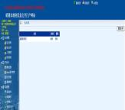

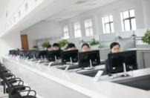
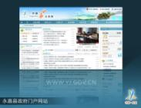
3 信息通政 — 电子政务应用
综合办公系统
业务审批系统
视频会议系统
招商管理系统
社区管理与服务
园区用户、企业登记申报项目和申报材料
管委会依据权限查阅、审核、审批电子流
管委会综合办公系统
网上服务大厅
政务服务窗口
园区门户网站
园区企业实时查看业务进度
管委会监察园区企业运行情况
审批状态
业务监察
待办
在办
已办
退办
电子报表
财务管理
报关检疫
工商质检
实现业务审批流程的管理，可与管委会综合办公系统对接，同时与政务大厅窗口对接，实现整个流程公开、透明，便于业务监察。
Notes:
业务审批系统——实现业务审批流程的管理，可与管委会OA系统对接，同时与政务大厅窗口对接，实现整个流程公开、透明，便于业务监察。

Slide 25










3 信息通政 — 电子政务应用
综合办公系统
业务审批系统
视频会议系统
招商管理系统
社区管理与服务
提供一流的视频业务平台、完整的端到端的产品和解决方案，帮助企业客户实现面对
面高临场感的沟通，大幅降低差旅成本。
总部
MCU
业务平台
SMC
（业务平台）
录播
董事会议室
CXO办公室
总部机房
网络
大型
分支机构
网络
分支机构
经理办公室
员工桌面
出差员工
技术团队会议室
业务主管桌面
Notes:
提供业界一流的视频业务平台、完整的端到端的产品和解决方案，帮助使用者实现面对面高临场感的沟通，大幅降低差旅成本。

Slide 26







3 信息通政 — 电子政务应用
综合办公系统
业务审批系统
视频会议系统
招商管理系统
社区管理与服务
扩展应用1：【融合会议】
具有如下特点：
随时随地与会
融合会议让用户在视频会议室、高清会议室、自己的办公位置或在旅途中都可以方便的入会，不错过任何一个重要的会议
强大业务能力
在会议中，与会者可以通过语音、视频和数据协作工具进行互动，提高沟通效率、降低差旅成本。
整合传统电话会议、桌面会议和会议室会议的基础上，形成的多人参与的会议解决方案，可与电脑、固定电话、手机等各类终端进行话音和视频会议。
桌面终端
会议室终端
视频会议系统扩展
融合会议
会议服务器
移动终端
视频会议系统
语音终端
【客户价值】
降低会议成本：减少会议差旅费；
提高会议效率：即时召集会议、丰富的会议协同业务；
提升会议接受度：语音、数据、视频能够融合在同一个
会议中呈现，图文并茂，并且支持各种终端接入；
Notes:
系统提供融合会议功能的扩展，可与电脑、固定电话、手机等各类终端进行话音和视频会议

Slide 27









3 信息通政 — 电子政务应用
综合办公系统
业务审批系统
视频会议系统
招商管理系统
社区管理与服务
扩展实现通信录、组织架构、办公协同、屏幕广播等各种功能。
扩展应用2
统一通信
场景1：PC软终端/手机/固话之间的语音通话
PC软终端
移动电话
固定电话
场景2：PC/手机/PAD客户端之间的即时消息和多方会议
PC客户端
手机客户端
PAD客户端
同企业办公系统集成，可查看组织架构，快速搜索联系人，实时更新电子通讯录。
依据工作业务,把联系人分组，创建通讯群组,广播消息，系统消息，历史消息查看。
联系人状态展示，即时沟通交流，多人即时电脑会议。
Notes:
系统进一步扩展，增加统一通信能力，实现通信录、组织架构、办公协同、屏幕广播等各种功能。

Slide 28
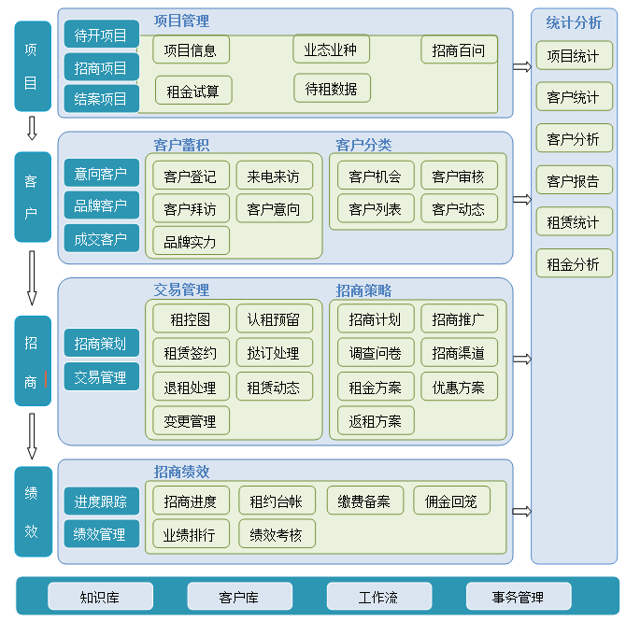
3 信息通政 — 电子政务应用
综合办公系统
业务审批系统
视频会议系统
招商管理系统
社区管理与服务
项目资源数据管理
项目分析数据管理
企业数据资源管理
项目招商管理
项目过程管理
项目税收管理
信息统计
实现招商项目的全程跟踪管理，对项目、客户、招商到绩效等各个方面进行全面管理、记录和考核。
Notes:
实现招商项目的全程跟踪管理，对项目、客户、招商到绩效等各个方面进行全面管理、记录和考核。

Slide 29
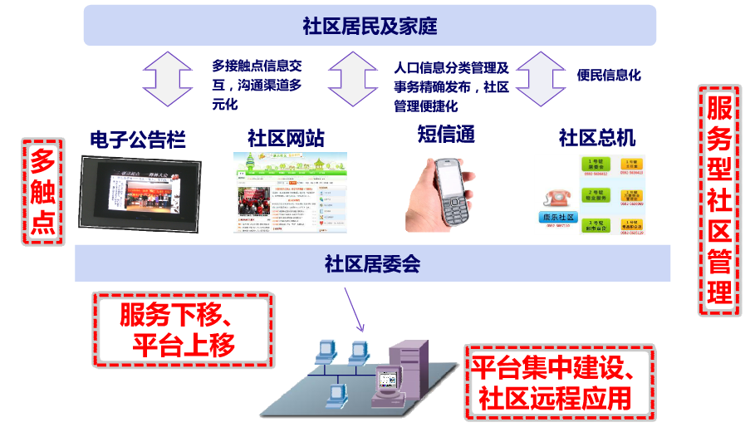
3 信息惠通政 — 电子政务应用
综合办公系统
业务审批系统
视频会议系统
招商管理系统
社区管理与服务
居委会、街道办等基层管理提供信息化工作手段，社区内部、社区之间、社区与上级机关的快捷沟通方式。
Notes:
社区管理与服务——为居委会、街道办等基层管理提供信息化工作手段，社区内部、社区之间、社区与上级机关的快捷沟通方式。

Slide 30

4 信息强企 — 企业服务应用
企业SaaS平台
云桌面平台
园区一卡通平台
综合信息发布平台
统一呼叫中心
信息亭服务系统
访客管理系统
物流服务平台
知识产权服务平台
集约化解决企业信息化应用
时尚、绿色、节约成本的终端体验
整合提供园区管理服务交互
汇集园区信息促进资源共享
更专业、快捷、规范的客户支持
密集分布的信息接入点
可识别、可统计的访客管理
整合物流资源提供仓储运力支撑
支撑中国专利技术产业化示范园区建设

Slide 31


















4 信息强企 — 企业服务应用
企业SaaS平台
云桌面
平台
园区一卡通
综合信息发布平台
统一呼叫中心
信息亭服务系统
访客管理系统
物流服务平台
智慧产权服务平台
企业SaaS平台能够为入驻的中小企业提供定制化IT服务平台，企业可以通过租用IT服 务
的方式轻松实现企业建站并按需定制 OA、ERP、CRM等IT系统，帮助中小企业有效节
省IT开支及人员投入。
CRM系统
协同办公
人力资源管理
视频会议
财务管理
在线杀毒
IT服务
园区资源整合与定制
统一通信&协作
效率
云呼叫中心
统一通信
VC/TP
IVS
VDI
企业信息安全
安全
数据中心安全
网络安全
移动办公安全
数据丢失预防
法规遵从
安全运维管理
基于云的绿色数据中心
可靠
数据中心
服务器
存储
安全
企业基础网络
灵活
DCN
IP 网络
传送网
无线网
共享平台& 芯片
Notes:
企业SaaS平台——主要面向经开区中小企业提供经营管理软件租用，不需要自建IT系统，可节省IT开支和人员

Slide 32




4 信息强企 — 企业服务应用
企业SaaS平台
云桌面
平台
园区一卡通
综合信息发布平台
统一呼叫中心
信息亭服务系统
访客管理系统
物流服务平台
智慧产权服务平台
企业数据中心由“文件服务器”变成计算、存储的资源中心
本地的计算和应用全部迁移到数据中心
PC变成瘦终端
计算、存储资源集中化
计算、存储资源共享化
基于云计算构建统一的桌面云服务
云数据中心统一调度和管理
通过云服务的方式进行集中部署，实现集中管理，便于资源共享、提高系统安全性、节能环保，降低规模用户量状态下的成本。
Notes:
云桌面——通过云服务的方式进行集中部署，实现集中管理，便于资源共享、提高系统安全性、节能环保，如果用户量大话还可以降低使用成本。

Slide 33

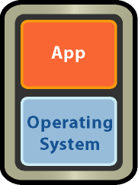
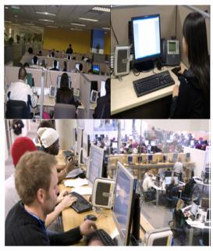


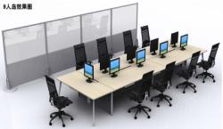

4 信息强企 — 企业服务应用
企业SaaS平台
云桌面
平台
园区一卡通
综合信息发布平台
统一呼叫中心
信息亭服务系统
访客管理系统
物流服务平台
智慧产权服务平台
A
B
C
D
E
F
通过IE访问
云桌面使用场景
虚拟桌面
数据中心
数据中心1
租用
CAPEX转化为OPEX
免安装
免维护
随时可用
绿色节能
安全
可靠
完美体验
企业拎包入驻
Notes:
这是云桌面的使用场景

Slide 34









4 信息强企 — 企业服务应用
企业SaaS平台
云桌面
平台
园区一卡通
综合信息发布平台
统一呼叫中心
信息亭服务系统
访客管理系统
物流服务平台
智慧产权服务平台
方案说明
  一卡通——实现园区信息化“一张卡”，代替身份证、工卡、钱包、钥匙；
  支持传统的电子卡和基于手机的RF-SIM卡
餐厅消费
停车场管理
水控系统
应用场景
班车服务
超市消费
门禁系统
自助加盟
在广泛应用于园区食堂就餐、停车收费、公司考勤、乘坐班车、门禁等
Notes:
园区一卡通——这是技术很成熟的系统，在园区食堂就餐、停车收费、公司考勤、乘坐班车、门禁等很多地方都可以使用，非常方便。

Slide 35

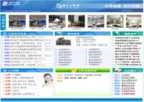
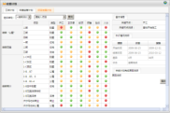
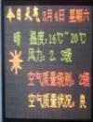
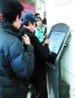
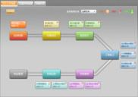
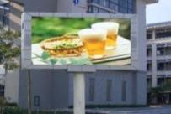
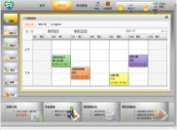
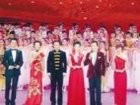


4 信息强企 — 企业服务应用
企业SaaS平台
云桌面
平台
园区一卡通
综合信息发布平台
统一呼叫中心
信息亭服务系统
访客管理系统
物流服务平台
智慧产权服务平台
商户、企业电脑
公共信息媒体系统
新闻
紧急通知
管理平台
政策宣传
户外大屏幕、公交站台屏幕
政务系统
公益广告
公共服务平台
活动直播
是一个多媒体的广播系统，屏幕包括户外大屏幕、公交站台、电梯间广告屏，可以发布实时新闻、紧急通知、政策宣传、公益广告、活动直播等
Notes:
综合信息发布平台——就是一个多媒体的广播系统，屏幕包括户外大屏幕、公交站台、电梯间广告屏，可以发布实时新闻、紧急通知、政策宣传、公益广告、活动直播等

Slide 36








4 信息强企 — 企业服务应用
企业SaaS平台
云桌面
平台
园区一卡通
综合信息发布平台
统一呼叫中心
信息亭服务系统
访客管理系统
物流服务平台
智慧产权服务平台
质检、运维、管理、计费
语音流程定制化
质检、运维、管理、计费
语音流程定制化
环球网络
业务代表座席
业务代表座席
银行系统
租赁方（1）
租赁方（N）
营业、计费系统
电子工作流
外包平台
为园区企业提供独立的呼叫接入号码
与企业IT系统流程(CRM、服务支持)整合
不同企业数据彼此隔离
SOHO座席/远程座席/移动座席
决策支持
以一个共享的资源平台，虚拟出多套呼叫中心系统，以租用的方式，实现可运营。
Notes:
统一呼叫中心——给园区企业提供外包式的呼叫中心服务，企业可以支付更少的费用获得更专业的服务。

Slide 37

4 信息强企 — 企业服务应用
企业SaaS平台
云桌面
平台
园区一卡通
综合信息发布平台
统一呼叫中心
信息亭服务系统
访客管理系统
物流服务平台
智慧产权服务平台
外包呼叫中心通过服务提供商或企业自建方式,以专业的、标准化的服务流程提供服务.业务模式有坐席出租、设备出租、人员或业务出租等.
商业模式
—— 外包式服务中心
为有需求的企业、社会团体提供业务来电、市场调查、客户关系管理、市场营销、电话销售、技术支持等呼叫中心特性功能.
减少企业在呼叫中心建设、管理、维护方面的成本，把更多的精力聚集在企业的核心业务上，提高企业核心竞争力。
随着客户服务、市场营销、技术支持和其它特定商业活动的概念逐渐在全球范围内被采用，已形成了规模庞大的外包呼叫中心产业。

Slide 38
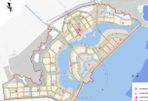
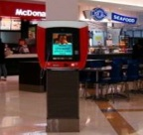

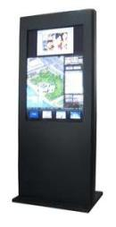



4 信息强企 — 企业服务应用
企业SaaS平台
云桌面
平台
园区一卡通
综合信息发布平台
统一呼叫中心
信息亭服务系统
访客管理系统
物流服务平台
智慧产权服务平台
WiFi热点
应急通信+户外传媒+商家优惠券+周边社区/商业/交通信息服务
  通过手机号码登录访问云平台存储的联系人拨打电话；
  对方显示主叫为本人手机号码，并用此手机号码付费。
多媒体信息亭
导航服务
园区多媒体传播
个人应急通信站
一键报警
是一个互动平台，可以在终端上完成地图、优惠活动等各种信息查询，也可以支付、园区信息广播，还能够提供WiFi热点、一键报警
Notes:
信息亭服务系统——是一个互动平台，可以在终端上完成地图、优惠活动等各种信息查询，也可以支付、园区信息广播，还能够提供WiFi热点、一键报警。

Slide 39
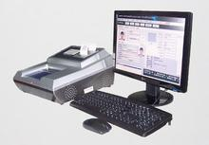
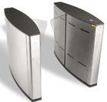
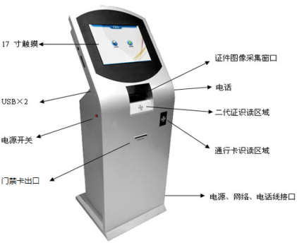
4 信息强企 — 企业服务应用
企业SaaS平台
云桌面
平台
园区一卡通
综合信息发布平台
统一呼叫中心
信息亭服务系统
访客管理系统
物流服务平台
智慧产权服务平台
2、访客刷二代身份证选择预约访问人员自助登记取卡
1、内部人员预约登记访客身份证号码
3、访客凭通行卡通过安全岗
可以放在单位或者企业大门口，专门解决外来人员来访管理，既保证安全，又效率高
Notes:
访客管理系统——可以放在单位或者企业大门口，专门解决外来人员来访管理，既保证安全，又效率高

Slide 40
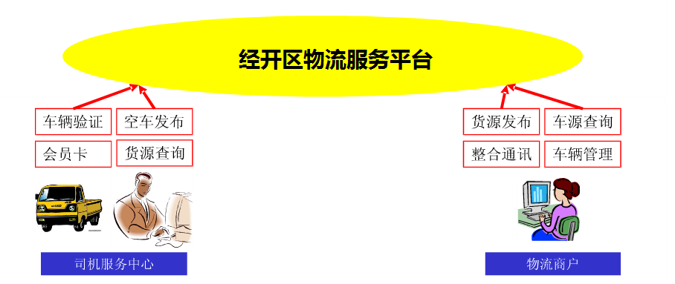
4 信息强企 — 企业服务应用
企业SaaS平台
云桌面
平台
园区一卡通
综合信息发布平台
统一呼叫中心
信息亭服务系统
访客管理系统
物流服务平台
智慧产权服务平台
园区区物流服务平台
整合经开区物流服务企业、运输个体户，面向园区企业提供专业的第三方物流服务
Notes:
物流服务平台——整合经开区物流服务企业、运输个体户，面向园区企业提供专业的第三方物流服务

Slide 41
4 信息强企 — 企业服务应用
企业SaaS平台
云桌面
平台
园区一卡通
综合信息发布平台
统一呼叫中心
信息亭服务系统
访客管理系统
物流服务平台
智慧产权服务平台
面向技术创新企业提供“一站式” 知识产权服务平台
创新情报体系
专利保护体系
专利管理体系
专利交易体系
专利资讯体系
专利检索
专利申请
专利管理制度
专利展示窗
专利知识库
专利分析
专利代理
专利事务管理
技术交易平台
培训中心
专利咨询
法务咨询
软件管理系统
技术贸易咨询
新闻资讯
竞争情报检索
资格考试
Notes:
知识产权服务平台——面向经开区技术创新企业提供“一站式”的知识产权服务

Slide 42

5 信息优园 — 园区管理应用
园区规划展示系统
企业运营监测系统
视频安全监控系统
园区能耗监测系统
园区环境监测系统
园区建设监管系统
全景展示提升园区形象促进招商引资
实时动态监测统计企业经营有利宏观决策
全面实时监控防控治安灾害、便于应急
动态能耗监测，精确实施节能降耗减排
动态监测环境，确保绿色可持续发展
动态掌握工程进度，合理统筹资金资源

Slide 43
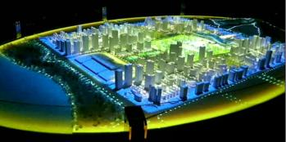
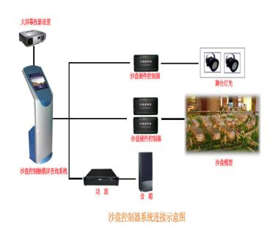
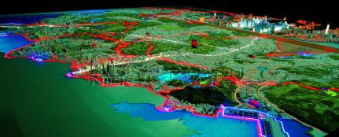
5 信息优园 — 园区管理应用
园区规划展示
企业运营监测
视频安全监控
园区能耗监测
园区环境监测
园区建设监管
  数字沙盘：运筹帷幄
三维电子沙盘
三维立体成像，全方位展示园区全景，宣传提升园区形象
实物沙盘与多媒体技术结合，实现电子沙盘人机互动的完美展现
采用三维全景和虚拟漫游制作工具，把相机环360度拍摄的多组照片拼接成一个全景图像，通过按沙盘上的按钮，或用激光笔点击沙盘上相应区域，在沙盘前的投影机中实现全方位互动式观看对应的真实场景。
Notes:
园区规划与展示——可以提供声光效果非常具有冲击力的电子沙盘，也可以提供三维全景的网上虚拟现实，这样把经开区的现状与规划通过非常直观的形式进行对外宣传，效果将会是非常好的。

Slide 44








5 信息优园 — 园区管理应用
园区规划展示
企业运营监测
视频安全监控
园区能耗监测
园区环境监测
园区建设监管
对主要污染因子进行在线监测；掌握经开区污染源排放情况，数据自动传输到监测中心汇总、整理和综合分析；监测信息传至环保部门，由环保部门对污染源进行监督管理。当环保数据达到或超过规定值时，系统发出告警。
收集企业生产、经营、环境、能耗等数据，通过统计分析形成直观的报表，自动对问题、风险预警、告警
通过监测系统实时收集企业经营数据，包括销售收入、利润、销售利润率、现金债务总额比，并已各种报表展现
集中数据管理
企业数据统计
将不同的建筑智能化系统，通过统一的信息标准平台实现集成，以形成运行历史数据库，提供历史数据表格及图形向管理人员定期汇报，实现信息汇集、资源共享
环保数据分析
企业运营监测系统
智能查询服务
企业信息统计
实时更新企业简介、各种统计数据，如企业组织、人员规模、专利和知识产品等信息
通过手机或者系统为管理者提供信息查阅和系统管理
运营成本分析
对企业上报的运营数据进行分析，形成汇总报表，能够根据监测数据提出预警告警。
Notes:
企业运营监测系统——把企业的基本信息、还有经营、环境、能耗等数据收集起来，通过统计分析形成直观的报表，对出现的各种问题、潜在风险直接就通过预警告警自动提示。

Slide 45





5 信息优园 — 园区管理应用
园区规划展示
企业运营监测
视频安全监控
园区能耗监测
园区环境监测
园区建设监管
应
用
层
视频浏览
门禁管理
考勤服务
停车服务
报警联动
电子巡更
音乐广播
移动对讲
边界防范
平
台
层
行业特色层
综合安防平台
平台
子层
第三方行业业务应用
视频监控
平台
防盗报警
平台
门禁控制
平台
巡更
平台
对讲
平台
广播
平台
车辆管理
平台
传
输
层
无线网络
有线网络
WIFI
WIMAX
3G
以太网
光纤
设
备
层
模拟摄像机
编码器
IP摄像机
报警探测器
门禁
巡更
对讲
广播
车辆通行
以视频安全监控为主，包括园区门禁、对讲、电子巡更等多种手段共同组成，可以和德阳市的天网系统对接，实现视频资源互调共享。
Notes:
园区综合安防系统——以视频安全监控为主要手段，还包括园区的门禁、对讲、电子巡更等等多种手段共同组成，另外还可以和德阳市的天网系统对接，调用天网的视频资源，当然经开区的视频监控资源也可以被天网调用，因为接口标准都是按照国家标准来建设的。

Slide 46
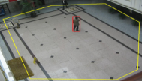
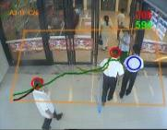

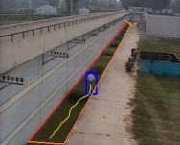
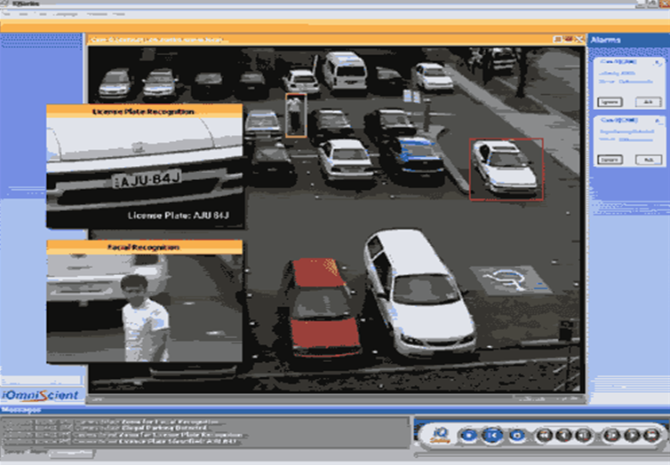
5 信息优园 — 园区管理应用
园区规划展示
企业运营监测
视频安全监控
园区能耗监测
园区环境监测
园区建设监管
园区重要部位
大堂门禁，过道
进入区域报警
自动跟踪
物品移动报警
自动人脸检测技术，对进出每个人自动抓拍其面部照片并进行留档。
进行拥挤检测，对人流密度过高的区域进行报警。
视频深度利用智能分析
停车场、地下车库
通过车牌识别自动对过往车辆进行识别、登记、自动放行等
检测非法停车、人员徘徊滞留、物品遗留
夜间防护
夜间有人进行活动时发出报警
价
值
变被动为主动预防；
全面实时监控，不只限于电视墙上看到的；
7x24小时不间断、全天候监控；
“机器眼”代替人眼，降低人力成本；
报警联动，响应速度快；
功能应用多样化，适应性强；
场院围墙
检测人员接近或翻越楼宇四周围墙
实现图像的智能分析，对监控的人、车、物品进行区分识别，并对各种行为进行判断，如人员的徘滞留、人群异常聚集、物品遗失等等。
Notes:
视频监控已经实现图像的智能分析，可以对监控的人、物品进行区分，对人、车识别，并且能对各种行为的判断，比如人员的徘滞留、人群异常聚集、物品遗失等等。

Slide 47



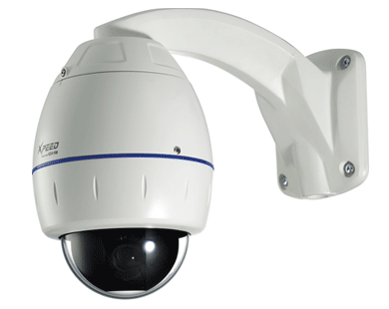


5 信息优园 — 园区管理应用
园区规划展示
企业运营监测
视频安全监控
园区能耗监测
园区环境监测
园区建设监管
应急联动层
交通112
公安
医疗120
消防119
疾病控制
安监
专项调用
指挥
调度
指挥控制层
应急指挥中心
授权管理
上报警讯
下达指令
综合监控系统
信息汇聚层
平台集中
社会治安
安全生产
交通管理
金融机构
环境监测
商业企业
住宅小区
统筹布点
终端设备层
… …
各类手持终端 或其他信号采集装置
视频采集终端
报警信息终端
各类 传感器
对各类安防监控系统进行汇集和调度就可以实现应急指挥系统。跟公安、交通、120、消防、安监等实现应急联动
Notes:
在园区综合安防系统中，对各类安防监控系统进行汇集和调度就可以实现应急指挥系统。跟公安、交通、120、消防、安监等实现应急联动

Slide 48
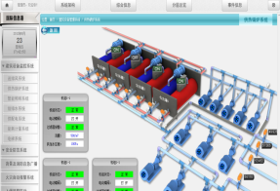
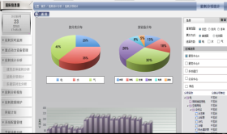
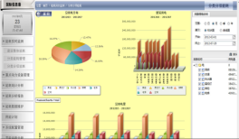
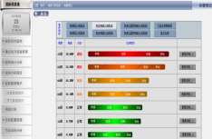
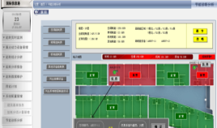
5 信息优园 — 园区管理应用
园区规划展示
企业运营监测
视频安全监控
园区能耗监测
园区环境监测
园区建设监管
对园区企业的水、电、气使用情况自动采集分析
集中监控和管理，降低运维成本
提升服务体系规范化与运维水平
提升办公楼宇能源管理和能效水平
实时能耗数据采集
析能耗数据统计与分
能源成本报表
能源折标 比较
能耗监测分析
Notes:
园区能耗监测系统——对园区企业的水、电、气使用情况自动采集分析

Slide 49
5 信息优园 — 园区管理应用
园区规划展示
企业运营监测
视频安全监控
园区能耗监测
园区环境监测
园区建设监管
放射源管理系统
噪声在线监控系统
污染源在线监控系统
大气质量在线监控系统
环境监察移动执法系统
环境水质在线监控系统
突
发
环
境
事
件
应
急
指
挥
系
统
烟
气
黑
度
视
频
监
控
预
警
系
统
统一的信息发布平台
安
全
统一的GIS平台
系统管理
统一的云数据中心
GIS数据库
标准数据库
业务数据库
数据仓库
强化网络汇聚、数据整合开放、公共服务能力共享
对园区的空气、水、土壤等进行环境监测，实时的发现环境污染问题和环境质量水平
Notes:
园区环境监测系统——对经开区的空气、水、土壤等进行环境监测，实时的发现环境污染问题和环境质量水平

Slide 50
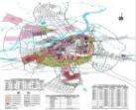
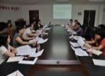
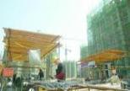
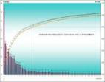
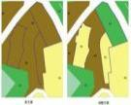
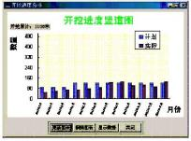
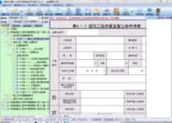
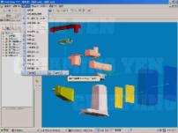
5 信息优园 — 园区管理应用
园区规划展示
企业运营监测
视频安全监控
园区能耗监测
园区环境监测
园区建设监管
监管流程
计划编制
审核
执行
分析
调整
工程监管
工程进度管理
工程质量管理
工程资料管理
对园区建设项目实现从计划编制开始，到审核、执行、分析、调整d 全程监管， 实现对建设进度、工程质量、各种工程资料随时掌握，一目了然。
Notes:
园区建设监控系统——对经开区建设项目实现全程监管，从计划编制开始，到审核、执行、分析、调整所有过程都通过信息化手段管起来，对建设项目的进度、工程质量、工程中的各种资料一目了然。

Slide 51
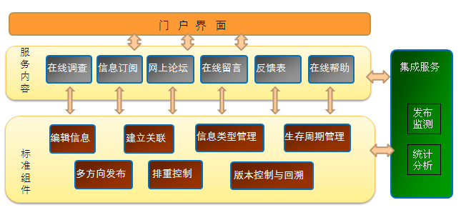

5 信息优园 — 园区管理应用
园区综合门户
系统功能
在线互动及业务应用
园区新闻
政务公开
投资服务
便民互动
信息订阅
政务审批公示
在线留言
反馈表
在线帮助
信息发布
发布监测与统计分析
搜索引擎系统
提供对外统一宣传、招商的门户，同时也提供政务业务办理、公示、网民互动等交互式服务
Notes:
经开区综合门户——提供对外统一宣传、招商的门户，同时也提供政务业务办理、公示、网民互动等交互式服务

Slide 52


6 全方位保障信息安全
  网络安全：内外网分离、传输加密实现网络安全。
  数据安全：重要系统双机热备，实现磁盘阵列存放数据、远程灾备等方式给予保障。
Notes:
整个方案提供完整的信息安全解决方案，包括网络安全、数据安全、统一认证安全等。以内外网分离、传输加密等手段实现网络安全；对重要系统双机热备、采用磁盘阵列存放数据、提供远程灾备等方式保证重要数据万无一失。

Slide 53
内容提要
智慧园区背景和理念
智慧园区总体思路
智慧园区重点项目
智慧园区实施计划

Slide 54



智慧园区建设计划
智慧园区建设应基本同步、适度领先于园区基础建设和产业发展。
三期：腾飞
二期：跨越
一期：起步
规模发展助力园区企业腾飞
信息港信息化应用规模拓展
信息亭服务系统
各个应用互联互通
中小企业信息化增强服务
营销、品牌建设
M2M业务完善
关键信息化应用加速成熟
招商管理系统
综合信息发布平台
统一呼叫中心
访客管理系统
园区规划与展示
园区能耗监测系统
园区环境监测系统
夯实园区智慧化基础设施和应用
基础设施
公共基础数据库
统一综合服务平台
统一综合管理平台
管委会综合办公系统
业务审批系统
视频会议系统
企业SaaS平台
云桌面平台
园区一卡通平台
企业运营监测系统
视频安全监控系统
园区建设监管系统
园区综合门户
2015~2016
2014~2015
2013~2014

Slide 55


智慧园区 协同推进 体系
将园区打造成为西部智慧强区
园区管委会
核心运营企业
信息化专业服务提供企业
携手合作！
政府投入
与
引进投资
并举
应用拉动
与
专业服务
并举
对外引进
与
本市扶持
并举
政策法规
与
组织保障
并举
创新多赢的信息化发展模式

Slide 56
四川电信 建设智慧园区的 优势
网络优势：四川电信具有多模式、全业务、高带宽、高速度的网络；拥有高速互联网出口带宽；目前正在全力扩大覆盖全省的高速3G网络
网络优势
技术优势
技术优势：四川电信在固定、移动、无线技术方面具有国际领先、国内一流的实力；能够随时调用北京、上海、广东等研发中心近3000人的专家队伍
全方
位
优势
运营优势
运营优势：四川电信具有全业务运营的丰富经验和完善的服务保障体系，服务保障能力延伸到村
品牌优势
品牌优势：中国电信是国际知名度高、国内影响力大的特大型国有企业，与各级政府长期合作，信誉卓著
资质优势
资质优势：中国电信在通信网络建设、应用系统建设、系统集成建设等方面，均具有国家最高等级资质

Slide 57




支撑智慧园区的三大能力平台
电信级定位能力平台
灾备能力平台
全国领先云计算平台
  为省内各行各业提供定位业务能力
  企业信息化能力支撑：全省客运车辆定位调度及安全监控、人员定位等
  西信中心云计算平台，云主机、云存储商用上线
  面向2400辆电力车辆GPS、烟草E通提供服务
  可为企业、单位提供灾备应用环境
  提供灾备解决方案

Slide 58

高速全光网建设成绩斐然
全省宽带端口能力：731万线以上
2011年新增宽带端口155万
1
全省出口带宽：2600G
2
城区基本具备8M以上带宽能力，70%以上城区具备20M以上带宽能力
3
接入段端到端能力：4M稳定可达率达.67%，8M稳定可达率达到62.89%
4
5
高速全光网络已经覆盖300万城市家庭
启动FTTH规模建设，FTTH覆盖195万
6

Slide 59


3G无线网成为川内覆盖最好的网络
实现3G、wifi、有线宽带的立体覆盖，打造有线无线高速接入的感知体验
Wifi热点区域覆盖3.3万个
全省总体3G乡镇覆盖率超过90 %
成都经济圈3G覆盖率97%
全省重要风景区和重要道路的3G覆盖率100%
全省建设3G基站数14000个
3G下行带宽达到3.1 M

Slide 60


云计算基地及应用全面布局
业务平台整合
IT支撑云化
产业链聚合
承接集团云计算试点，研究基础云产品及业务平台整合
企信部承接集团IT支撑云化，探索IT平台云化和内部虚拟桌面
信产与云快线合作引入云服务业务，探索聚合产业链
推出翼盘等云计算产品
与华为、中兴、HP、IBM等厂家交流云计算发展方向
探索试点云主机、云存储、虚拟桌面等产品
中国电信西部云计算基地项目启动
总投资：100亿；50万平米机房，50000机架
带动互联网和云服务产业集群规模超过600亿
打造中国西部地区最大最具影响力“云”基地
2期
中国西部信息中心二
期工程建设即将启动！
1期

Slide 61


四川电信全省 智慧企业 推进成绩
200家：使用视频监控、翼机通、销售管家、综合办公业务企业数量。
1012家：全省已签约实施的智慧企业数。
254家：入驻四川商情（B2B平台）:
120家：入驻淘四川（B2C平台）
25%：全省企业光网接入水平提升率。
600家：使用使用3G总机、协同通信等业务的企业数。

Slide 62
四川电信 园区信息化 取得的成绩
园区平台搭建:全省搭建了180个产业园区信息化公共服务平台（网站集群）
应用业务覆盖：基本覆盖全省所有产业园区，为今后产业园区信息化应用的基础承载平台。在部分园
区实现了感知园区、视频监控、3G总机、综合办公、对讲、翼机通等信息化业务。
经信委OA体系：定制完成省市经信委内部OA体系，正在省经信委信息中心进行试用
基础承载平台
信息服务
政府工作
市场推广
电信服务
电信公网平台及设备
独立域名和服务器
电信IDC机房
政策发布
公告信息
园区动态
企业动态
业界动态
运行系统
监测系统
情况上报
工作通道
园区推介
园区宣传
企业商务
企业宣传
产品宣传
供需信息
宣传广告
企业邮箱
企业短信
企业信使
集团彩铃
超级总机
天眼工程
应用层管理平台
LAND信息资源管理系统
电信服务系统
其他社会软件资源

Slide 63


电信智慧园区试点在 成都高新区 顺利推进
以成都高新区智能互联天府新城为试点，积极推进光网小区示范建设
基础先行
标准先行
政府主导
多方参与
合作共赢
总体原则
—— 以智能互联天府新城规划为基础，以高新区智能城市光网建设工作会的召开为突破
口，天府新城智能城市建设正式启动；
—— 截止2011年底，高新区签约光网建设及智慧光网小区共计18家，覆盖用户超过
5400户。

Slide 64









智慧园区
智赢未来
谢
谢！

